Slide 1

Esp. YAMILIE SAURITH SANTODOMINGO
ÁREA: CIENCIAS NATURALES -
ASIGNATURA: QUIMICA 11º.- 2019

Slide 2

COMPROMISO ESCOLAR
Visión: Proyecto de vida – Académicamente y Comportamiento
Presentación personal: Uniforme
Respeto
Sentido de pertenencia
Trabajo en equipo

Slide 3
REFLEXIÓN
(VIDEO)

Slide 4
PROGRAMACIÓN PRIMER PERIODO - QUMICA 11º. - 2019
ESTANDAR:
Comprende que los diferentes mecanismos de reacción química (oxido-reducción, descomposición, neutralización y precipitación) posibilitan la formación de compuestos inorgánico.
EJES TEMÁTICOS
Repaso Tabla Periódica Configuración Enlaces Propiedades físicas y químicas de los elementos 1. Función química y grupo funcional - Clases de reacciones químicas - Métodos de balanceo de ecuaciones. 2. Cálculos estequiométricos 3. Reactivo límite y reactivo en exceso 4. Pureza de una reacción

Slide 5
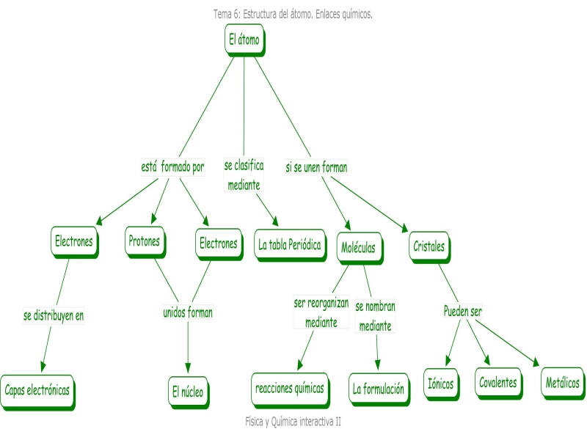

Slide 6
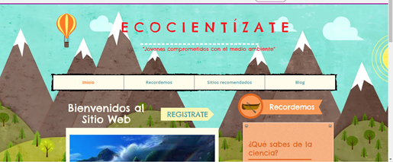
Material de apoyo
Página web: http://yasausan.wixsite.com/libano

Slide 7
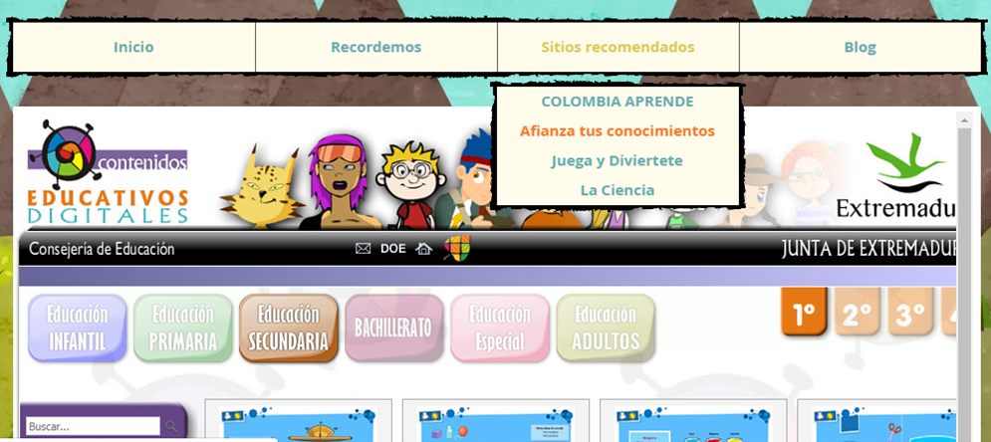
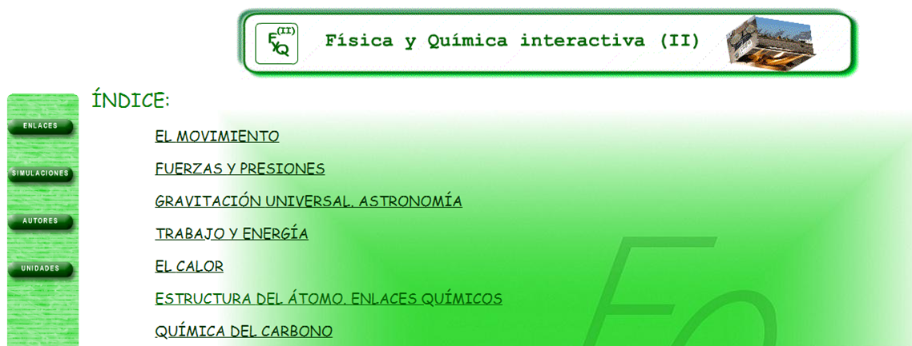
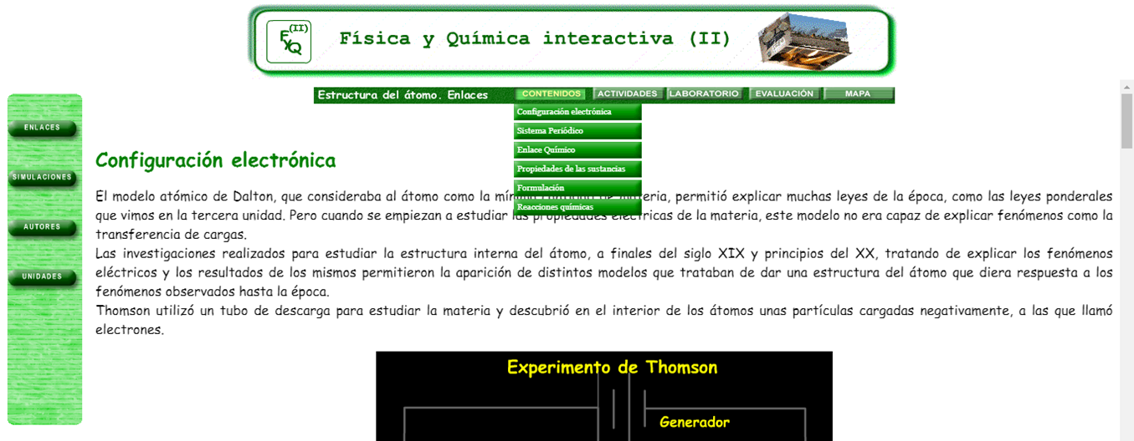
ACTIVIDAD – DIAGNOSTICA
RECONOCIMIENTO DE LA PÁGINA WEB: PASOS
Me registro.
RUTA: REPASO TABLAPERIODICA Y CONFIGURACIÓN ELECTRONICA
Link. – BOTON (SITIOS RECOMENDADOS) – AFIANZA TUS CONOCIMIENTOS –
- NIVEL BACHILLERATO – AREA (FISICA- QUIMICA) – TEMA (FISICA Y QUIMICA INTERACTIVA II)- ESTRUCTURA DEL ÁTOMO – ENLACES QUIMICOS - - CONTENIDO

Slide 8
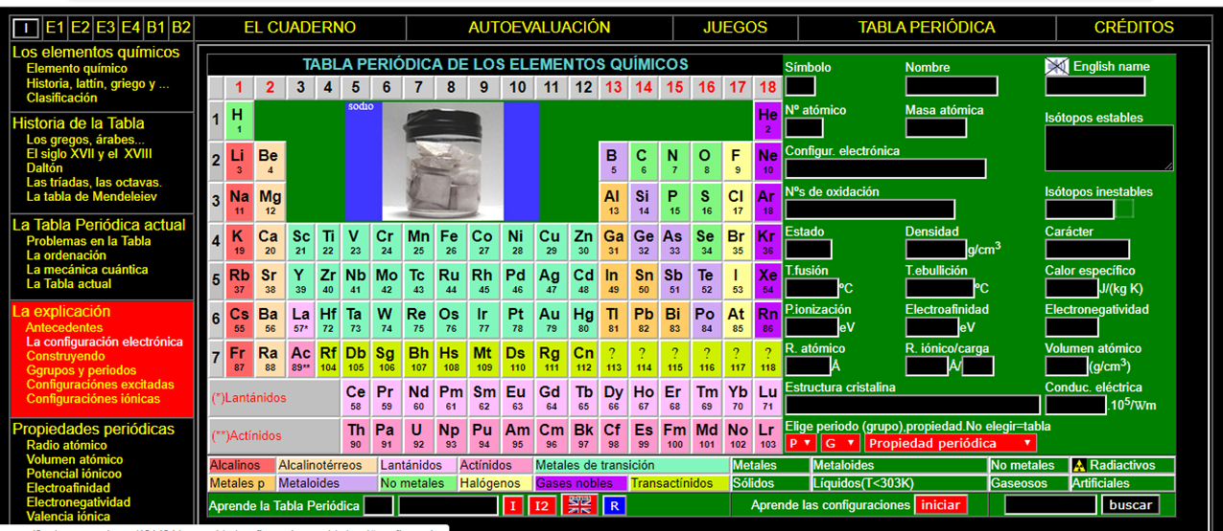
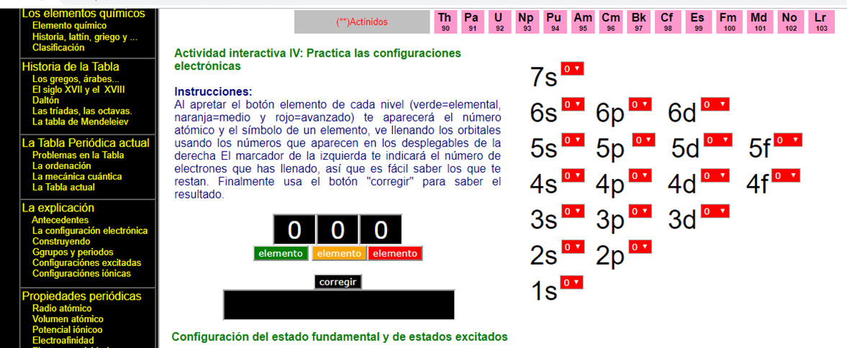
TALLER ASIGNADO – TABLA PERIÓDICA – CONFIGURACIÓN ELECTRÓNICA
RUTA
Link. – BOTON (SITIOS RECOMENDADOS) – AFIANZA TUS CONOCIMIENTOS – NIVEL SECUNDARIA – ÁREA (FISICA- QUIMICA) – NIVEL 3 . – APRENDE Y JUEGA CON LA TABLA PERIÓDICA – EL CUADERNO – CONFIGURACIÓN ELECTRÓNICA.

Slide 9
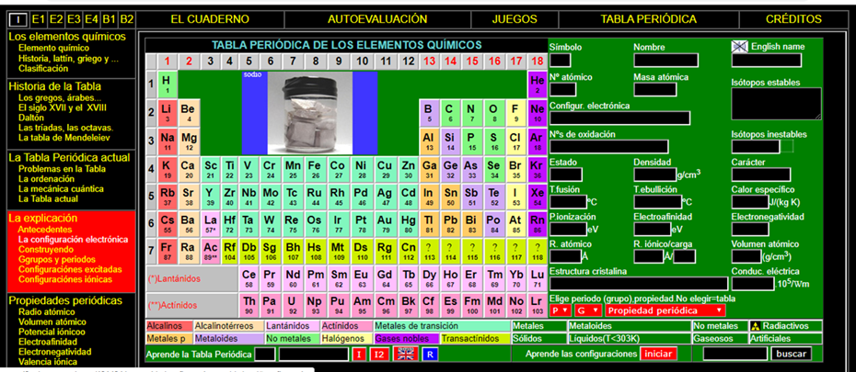
TALLER - EVALUATIVO
ESTUDIAR . BOLTÓN AUTOEVALUACIÓN - EVALUACIÓN - ESCRITA

